Slide 1






FIRAT ÜNİVERSİTESİ
MÜHENDİSLİK FAKÜLTESİ
YAZILIM MÜHENDİSLİĞİ
MESLEKİ UYGULAMA-II
AHMED SALIH
200290604

Slide 2


Stajın Yapıldığı Kurum Hakkında
Intellium Bilişim Teknolojileri A.Ş. :
İstanbul merkezli bir Türk teknoloji şirketi olan Intellium, 2015 yılında deneyimli mühendisler tarafından kurulmuştur. Şirket, yapay zeka çözümleriyle şirketlerin verimliliğini ve üretkenliğini artırmayı hedeflemektedir.
Şirkette toplam 22 çalışan personel bulunmaktadır; bunlardan 8 bilgisayar mühendisi, 8 ise yazılım mühendisidir.
Intellium‘un referansları arasında azılım Ar&ge Projeleri- MDM Meta Veri Yönetimi, Portal Intellium, IBM DataStage, IBM TM1 projeleri bulunmaktadır.
Odaklandığı Bazı Alanlar:
Makine Öğrenimi: Veri işleme ve karar alma çözümleri
Görüntü İşleme: Görüntü ve video analizi
Doğal Dil İşleme: İnsan dilini anlama teknolojileri
Robotik Çözümler: Akıllı robot geliştirme
Örnek Projeler:
Bir havayolu şirketi için yapay zeka tabanlı müşteri veri analizi sistemi geliştirilmesi.
Bir imalat tesisi için verimliliği artıran yapay zeka tabanlı kontrol sistemi.
Bir sağlık şirketi için müşteri deneyimini iyileştiren yapay zeka tabanlı sağlık veri analizi sistemi.
Hedefler:
Türkiye’de yapay zeka alanında öncü olmayı amaçlayan Intellium, global pazarlara açılmayı planlamaktadır.
Web sitesi: https://intellium.com.tr

Slide 3





Stajda Öğrenilen Teknolojiler
Flutter :
Google tarafından geliştirilen açık kaynaklı bir mobil uygulama geliştirme framework’üdür. Flutter, tek bir kod tabanı ile hem iOS hem de Android uygulamaları geliştirmeyi mümkün kılar.
Widget Tabanlı Yapı: Kullanıcı ara yüzlerini oluşturmak için widget tabanlı bir yapı sunar. Bu, bileşenlerin modüler ve yeniden kullanılabilir olmasını sağlar.
Durum Yönetimi: GetX gibi araçlarla uygulama durumlarını kontrol ederek daha performanslı ve düzenli bir yapı oluşturdum.
API ve Entegrasyonu :
API (Application Programming Interface), farklı sistemler arasında iletişim kurmak için kullanılan bir ara yüzdür. RESTful API'ler, web tabanlı uygulamalar arasında veri alışverişi için yaygın bir standarttır.
RESTful API'ler: REST mimarisi sayesinde API'lerle veri alışverişi yapmayı ve bu işlemleri optimize etmeyi öğrendim.
Firebase :
Google tarafından sunulan bir arka uç hizmetidir. Firebase, uygulama geliştirme sürecini hızlandıran kullanıcı doğrulama, bulut depolama ve gerçek zamanlı veritabanı gibi araçlar sunar.
Authentication : Kullanıcı doğrulama işlemlerini kolaylaştırmak için Firebase Auth kullandım.
Storage : Firebase Storage ile uygulamalarda büyük boyutlu dosyaları güvenli bir şekilde depolamayı öğrendim.
Gerçek Zamanlı Veritabanı : Anlık veri senkronizasyonu ve kullanıcı deneyimini iyileştiren bir yapı ile çalıştım.

Slide 4







Stajda Öğrenilen Teknolojiler
Yapay Zeka (AI):
Yapay zeka, makinelerin insan benzeri kararlar alabilmesini sağlayan bir teknolojidir. Görüntü işleme ve doğal dil işleme (NLP) gibi alanlarda yoğun olarak kullanılır.
Görüntü İşleme : Conv2D katmanları kullanarak resimlerin analizini ve sınıflandırmasını gerçekleştirdim.
Doğal Dil İşleme (NLP) : TensorFlow ve PyTorch ile metin sınıflandırma ve dil modeli eğitimi üzerine çalıştım.
Model Optimizasyonu : Adam ve SGD gibi algoritmalarla modellerin doğruluk oranlarını artırmayı deneyimledim.
Google Colab : Bulut tabanlı bir ortamda model eğitimi ve test süreçlerini yürüttüm.
Server :
Flask: Python tabanlı hafif bir web çatısıdır. web uygulamaları ve RESTful API’ler geliştirmek için esnek ve kolay bir araçtır.
Flask ile API geliştirdim ve görüntü işleme tabanlı bir sunucu oluşturdum.
Ngrok : Ngrok, yerel bir sunucuyu güvenli bir şekilde internete açmayı sağlayan bir araçtır. API geliştirme ve test süreçlerinde geçici erişim sağlamak için kullanılır.
Ngrok kullanarak bu sunucuyu dış dünyaya açarak test süreçlerini gerçekleştirdim.
Proje Yönetimi :
Trello: Agile yöntemlerle görev planlaması ve ilerleme takibi yaptım.
GitHub: Versiyon kontrolü, kod inceleme ve ekip çalışması süreçlerini etkin bir şekilde yönettim.

Slide 5
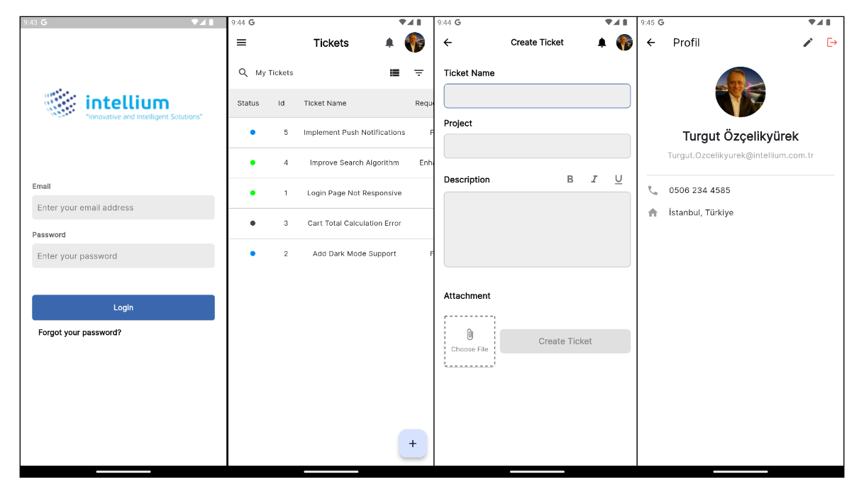
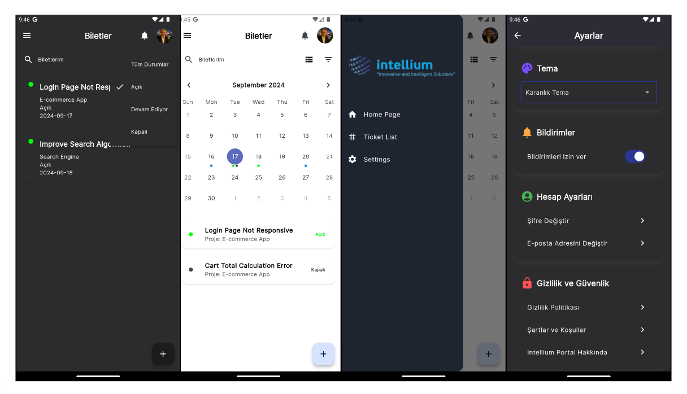
Proje Tanımı
Portal Intellium Mobil Uygulaması :
Portal Intellium’un mobil uygulaması, mevcut backend'e bağlanarak kullanıcıların sisteme erişimini kolaylaştırmayı hedeflemiştir. Uygulama Flutter ile geliştirildi ve API entegrasyonu sağlandı. Bu süreçte, kullanıcı deneyimi odaklı bir yaklaşım benimsenerek hem görsel tasarım hem de işlevsellik üzerinde çalışıldı.

Slide 6
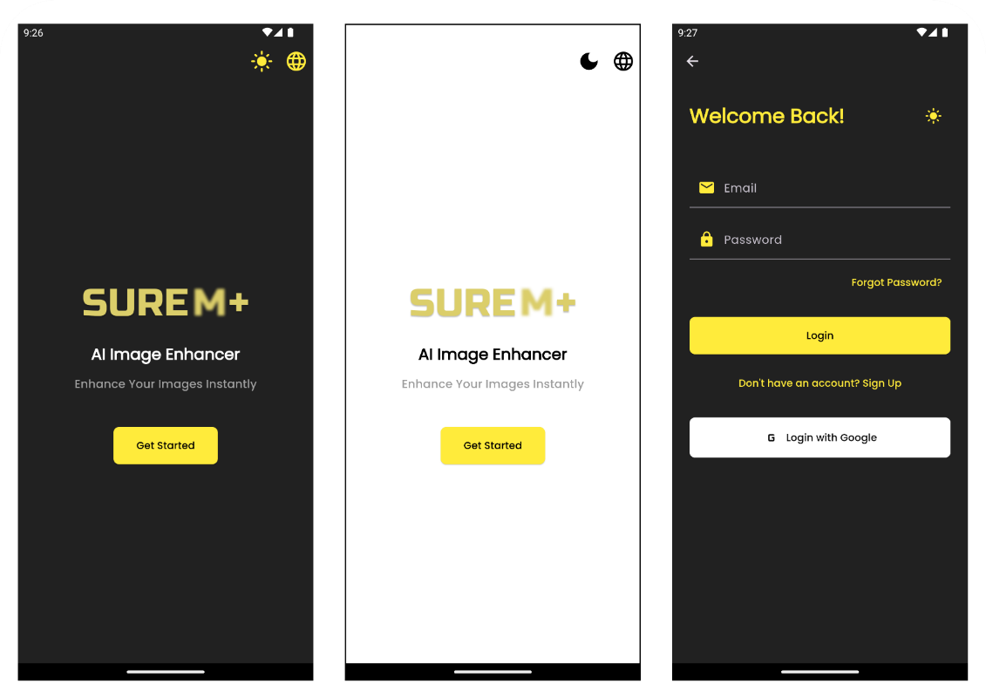


Proje Tanımı
SUREM+ Yapay Zeka Modeli :
Şirketin ikinci projesi olan SUREM+ projesi, görüntü çözünürlüğünü artırmayı amaçlayan bir yapay zeka modelinin geliştirilmesini kapsıyordu. Modelin mobil uygulama üzerinde çalışabilmesi için Flutter ile Firebase entegrasyonu sağlandı. Bu sayede, modelden veri çekme ve modele veri gönderme işlemleri mobil ortamda kolayca gerçekleştirilebilecek şekilde tasarlandı.

Slide 7

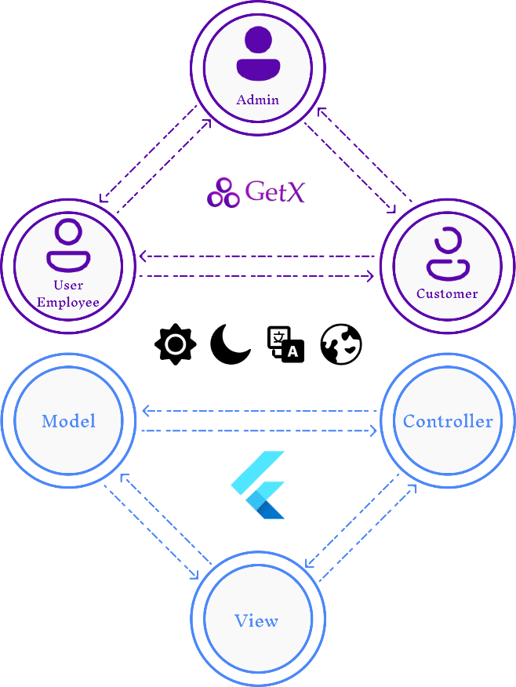
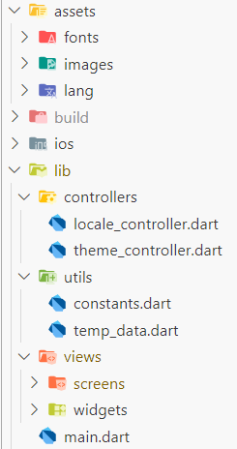
Portal Intellium Mobile
Kullanıcı Rolleri ve İşlevleri:
Customer (Müşteri):
Hata, geliştirme talebi veya diğer konular için ticket (bilet) oluşturabilir.
Biletleri takip edebilir, detaylarını görüntüleyebilir ve takvim üzerinde organize edebilir.
User (Kullanıcı/Çalışan):
Kendisine atanan ticket'ları takip edip çözüm üretebilir.
İzin talebi oluşturabilir ve izinlerini yönetebilir.
Admin (Yönetici):
Tüm ticket ve izin taleplerini görüntüleme, onaylama veya reddetme yetkisine sahiptir.
Kullanıcıları projelere ve görevlere atayabilir, ilerlemeyi takvim üzerinden izleyebilir.
Teknik Özellikler:
GetX Kullanımı:
Durum Yönetimi: Kullanıcı rolleri arasında hızlı geçiş ve UI güncellemeleri sağlandı.
Dependency Injection: Performans artışı ve daha sade bir yapı sağlandı.
MVC Mimarisi:
Model: Veri yönetimi (API entegrasyonu planlandı, geçici veriyle çalışılıyor).
Controller: Dil değişikliği (Locale Controller) ve tema geçişleri (Theme Controller) yönetildi.
View: Kullanıcı dostu tasarımlar ve rol bazlı arayüzler oluşturuldu.

Slide 8

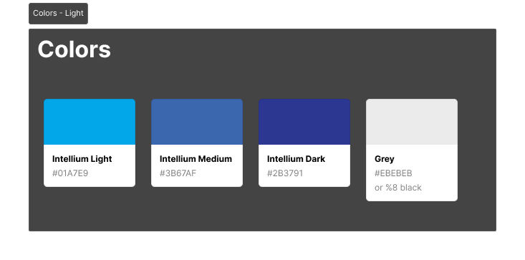
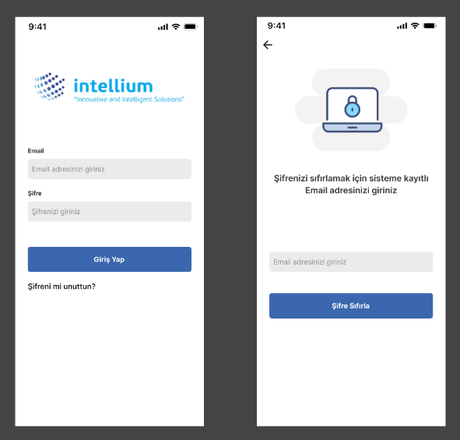
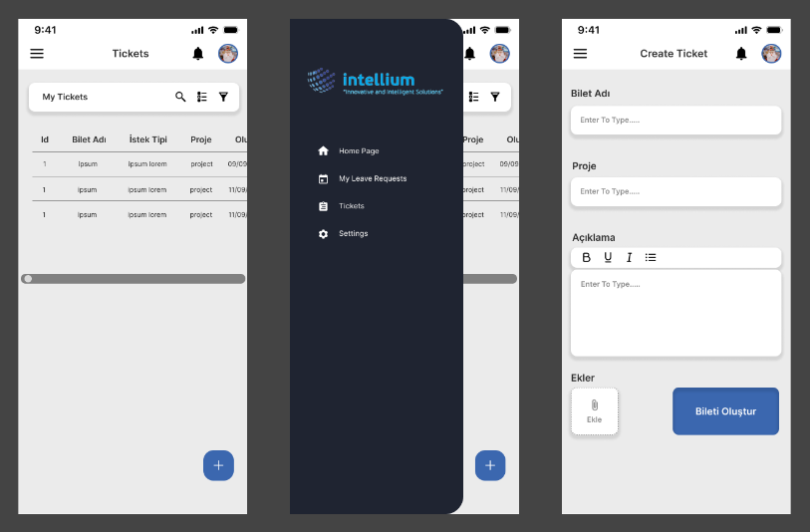
Portal Intellium Mobile
UI/UX Tasarımı ve Customer Odaklı Sayfalar
Tasarım Araçları ve Yaklaşım:
Proje tasarımı için Figma kullanıldı. Renk paleti olarak primary, secondary, grey ve white tonları tercih edildi. Sayfaların düzeni ve tutarlılığı için mevcut tasarım kriterlerine uygun bir çalışma yürütüldü.
Tasarılanan Sayfalar:
Customer Drawer:
Etiketler: Home Page, My Tickets, Settings.
Tasarım: Primary renk, beyaz yazılar ve ikonlar.
Create Ticket (Bilet Oluştur) Sayfası:
Bölümler: 'Bilet Adı', 'Proje' ve 'Açıklama' başlıklı metin kutuları.
Özellikler:
Text edit (bold, italic, underline, list ikonları).
Ekler: Dashed buton (ek dosya seçimi).
Primary renkte 'Bileti Oluştur' butonu.
Tickets Info (Bilet Bilgileri) Sayfası:
Görünümler:
List View: Kart yapısında bilet bilgileri.
Table View: Yatay kaydırmalı satır ve sütun düzeni.
Calendar View: Takvimde renk kodlu bilet durumları.
Ticket Detail (Bilet Detayı) Sayfası: Biletlerin detaylı bilgilerini içeren düzenli bir arayüz oluşturuldu.

Slide 9
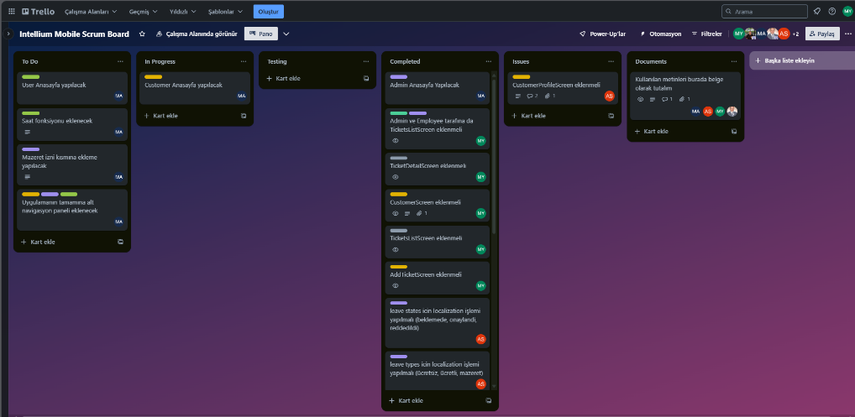
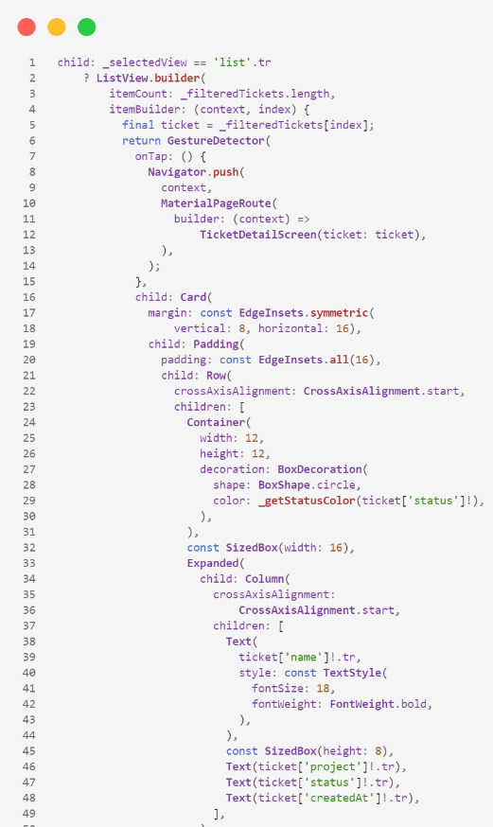
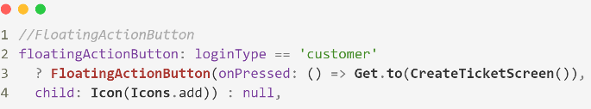
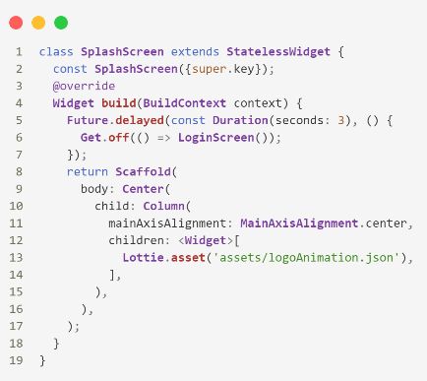
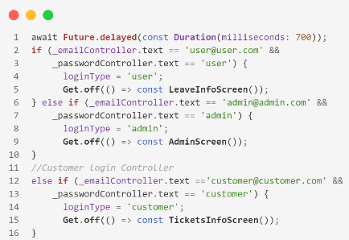
Portal Intellium Mobile
Customer Login ve Ticket Sayfalarını Geliştirilme
Trello Görev Ataması: Trello üzerinden görev dağılımı yapıldı ve bana Customer Login ile Ticket ile ilgili tüm sayfalar atandı.
Flutter & GetX:
Flutter: Mobil, web ve masaüstü platformlar için hızlı ve native uygulama geliştirme kiti.
GetX: Flutter için güçlü durum yönetimi, bağımlılık yönetimi ve yönlendirme desteği.
Tasarılanan Sayfalar:
Customer Login & Splash Screen:
Login: Geçici giriş bilgileri yazıldı ve doğruluğu Controller’lerle denetilmesi sağlandı.
Splash Screen: LottieFiles kullanılarak JSON animasyonu eklendi.
Tickets Info Sayfası:
StatefulWidget: Dinamik güncellemeler için kullanıldı.
getStatusColor(): Bilet durumlarına göre renk döndüren fonksiyon.
AppBar: Kullanıcı türüne göre çekmece açma işlevi
(CustomerDrawer, UserDrawer, AdminDrawer).
FloatingActionButton: Yeni bilet oluşturma butonu (CreateTicketScreen’e yönlendiriyor).
Arama ve Filtreleme: PopupMenuButton ile bilet durumu ve görünüm filtreleme.
Görünümler: ListView, TableView, CalendarView.

Slide 10
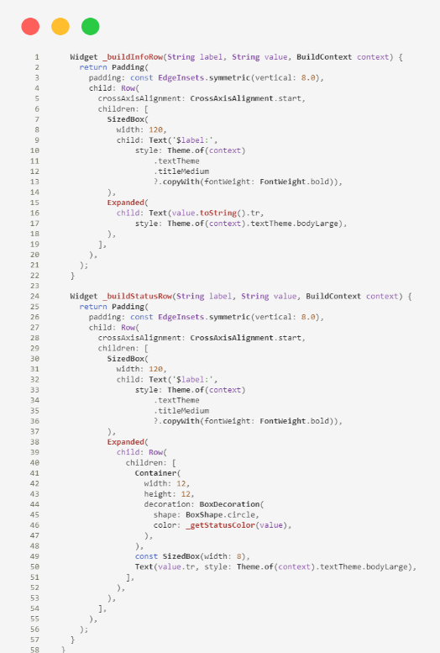
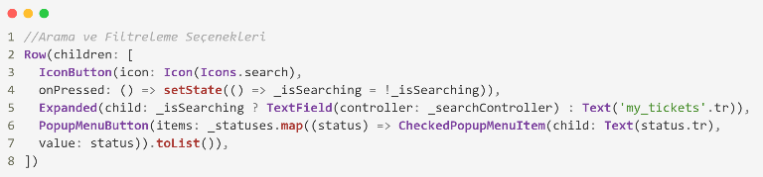
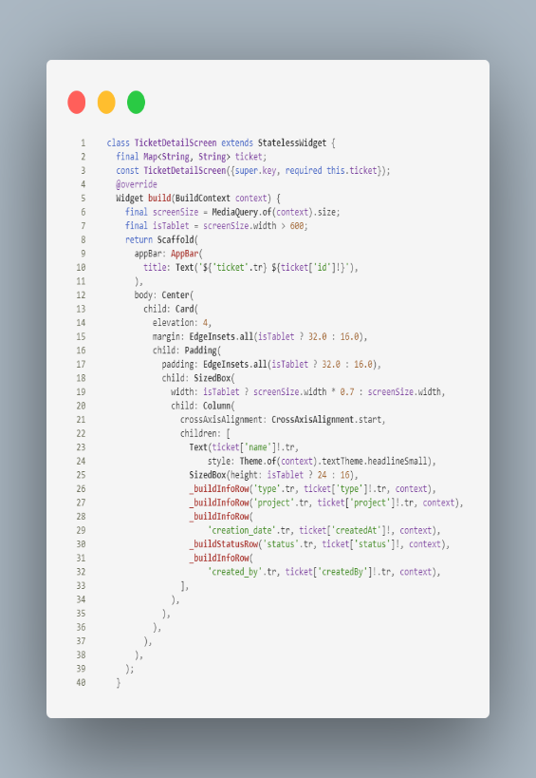
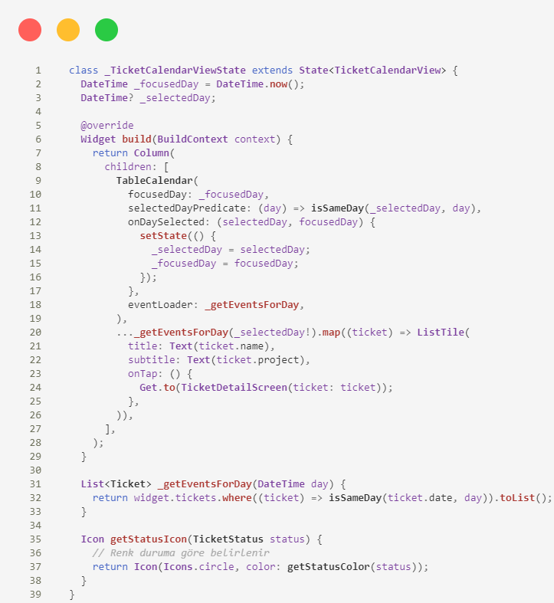
Portal Intellium Mobile
Ticket Görünümlerini Oluşturma
Customer Widget'ları ve Klasör Yapısı : Customer'a ait widget'ler "View/Widgets" klasörü altında "customer" klasörüne yerleştirildi.
Görünüm Tipleri:
List View : Ticket'ları kart yapısı içinde yüzeysel bilgileriyle listeleyen bir yapı.
Table View : Satır ve sütun düzeniyle biletleri listeleyen bir tablo yapısı.
Sütunlar: [Durum Dairesi, ID, Bilet Adı, Proje, Oluşturma Tarihi, Atanan Kullanıcı].
İlgili satır seçildiğinde TicketDetail sayfasına yönlendirme.
Özel sıralama için _sortColumnIndex ve sortTicket metodları tasarlandı.
Calendar View : "table_calendar" kütüphanesi kullanılarak tarih bazlı ticket listesi sunan takvim tasarlandı.
Seçilen gün için hangi ticket'ların olduğunu listeleme.
Renk kodlu durum daireleri (Durum bilgisi: getStatusColor).
Arama ve Filtreleme Fonksiyonları :
Arama : TicketInfoScreen'e bir arama butonu eklendi.
Tıklandığında bir TextField açılır. Kullanıcı metni _searchController yardımıyla kontrol edilir.
searchFilter fonksiyonu metni ticket isimleriyle karşılaştırır ve arama yapar.
Filtreleme : activeFilter ile ticket'ları proje türüne ve durumuna göre filtreleme düzenlendi.
TicketDetailScreen Tasarımı :
Bilet Bilgileri : Key-Value yapısı kullanılarak tasarlandı ve _buildInfoRow metoduyla düzenlenmiştir.
Durum Gösterimi : getStatusColor fonksiyonundan çağırılan bir durum çemberi (_buildStatusRow).

Slide 11
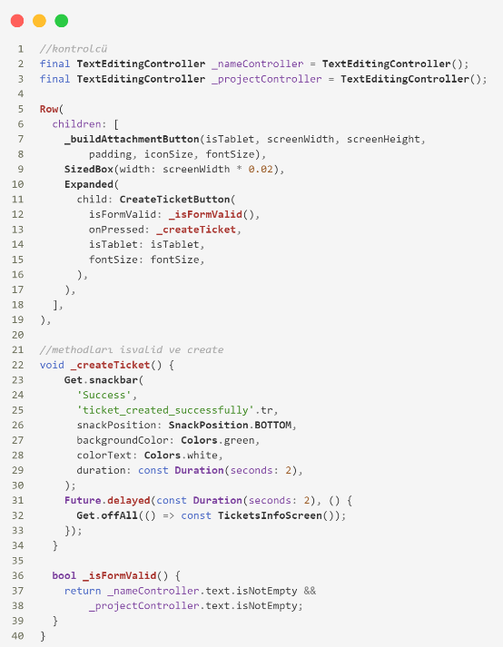
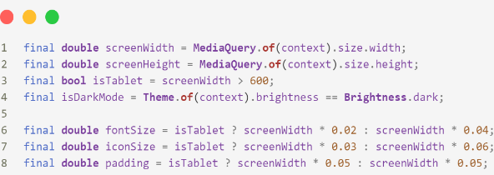
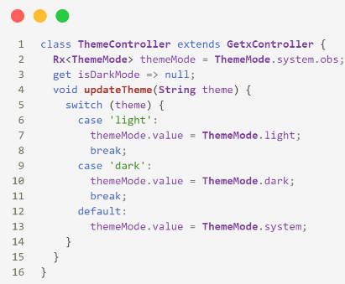
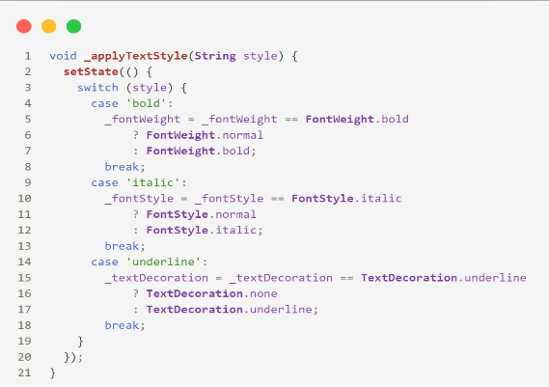
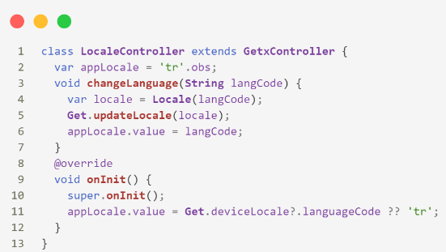
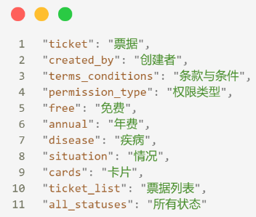
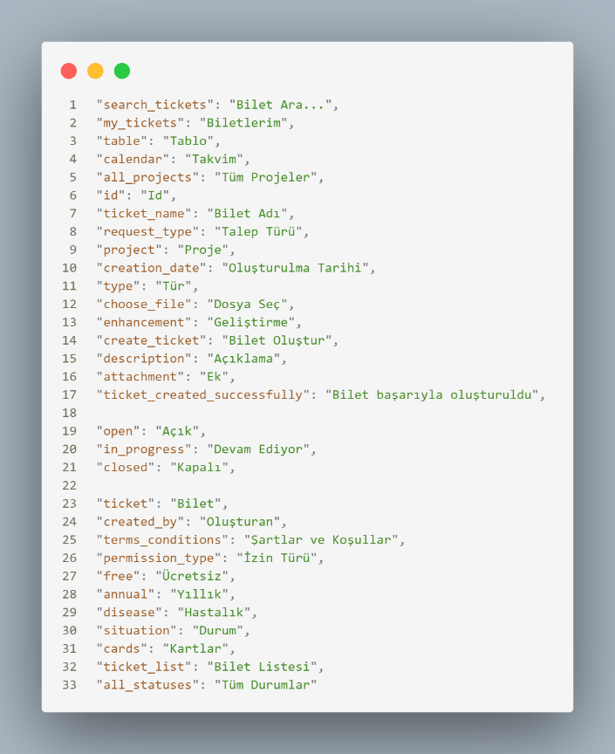
Portal Intellium Mobile
Bilet Ekleme , Responsivelik ve Dil Değiştirme
CreateTicket Sayfasının Oluşturma :
TextField :
"Ticket Name", "Project" ve "Description" başlıkları eklendi.
Description TextField üzerinde metni kalın (Bold), italik (Italic) ve altı çizili (Underline) yapabilmek için bir araç çubuğu eklendi (_applyTextStyle).
Attachment Butonu :
"Attachment" başlığı altında dosya eklenebilmesi için dashed stilinde bir buton (_buildAttachmentButton).
ElevatedButton ve FilePicker kullanılarak dosya yükleme işlevi sağlandı.
Create Butonu :
Ticket Name ve Project alanlarının doluluğuna bağlı olarak aktif/pasif hale getirildi (_isFormValid boolean kontrolü).
Renk durumu: Aktifse mavi (primary), pasifse gri.
Geçici Backend Bağlantısı : "Create" butonu bir snackbar bildirimi görüntüler. Güncellemeler Github'a yüklendi.
Responsivelik ve Dil Değiştirme:
Responsivelik için MediaQuery Kullanımı :
600 piksel üzeri cihazlar tablet, altı mobil olarak belirlendi. Tüm sayfalar yeni boyutlara göre yeniden tasarlandı.
Localization (Dil Değiştirme) - JSON Dosyaları :
Desteklenen diller: [de_DE, en_US, es_LA, tr_TR, zh_CN]. Key-Value yapısında Json dosyaları oluşturuldu.
Localization (Dil Değiştirme) - Locale Controller:
GetXController'dan genişletilerek changeLanguage metodu tanımlandı. ‘.tr’ uzantısı kullanılarak metinlerin otomatik çevrimi sağlandı.
Tema Değişikliği :
Arka plan ve yazı renkleri temaya göre düzenlendi.Tüm değişiklikler test edilip, hata düzeltmeleri yapıldı.

Slide 12
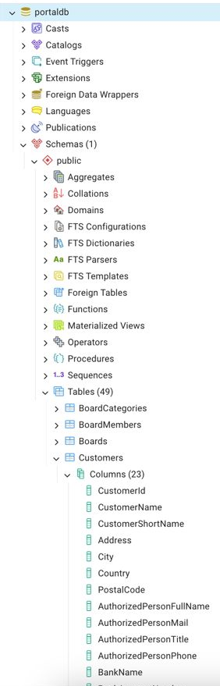

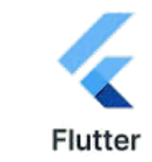
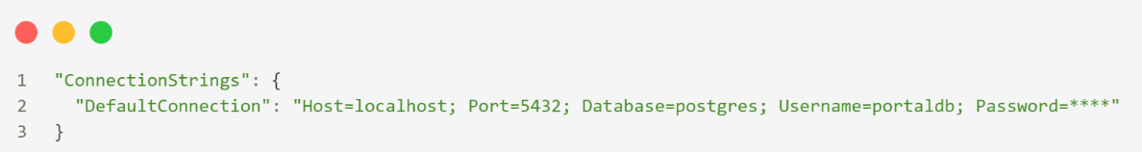
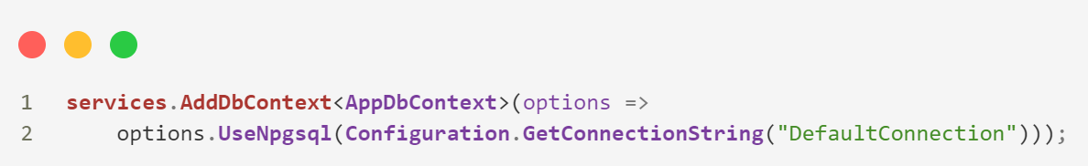
Portal Intellium Mobile
Backend ve API Entegrasyonu
PostgreSQL Entegrasyonu :
Backend Kurulumu:
PostgreSQL kurulumu yapıldı. Backend projesi indirildi ve çalıştırıldı.
Connection String:
appsettings.json dosyasında PostgreSQL bağlantısı için tanımlandı.
Entity Framework Core ile Entegrasyon:
Program.cs dosyasında veritabanı bağlamı kaydedildi.
Backend Katmanları :
Business Layer (iŞ Katmanı):
Uygulamanın iş mantığının yürütüldüğü katman.
Ticket'ları yöneten servisler ve şirket iş kurallarına uygun çalışan sınıflar.
Web API:
API isteklerini karşılayıp (HTTP GET, POST, PUT, DELETE), yanıtları dönen katman.
Ticket işlemleri için endpoint'ler :
Bilet listeleme - Bilet detaylarını getirme - Bilet güncelleme ve silme.
MVC Yapısı ve Fonksiyonel Geliştirme:
Business ve Web API katmanlarının mantığı anlaşıldı.
Ticket API fonksiyonlarını oluşturma için altyapı hazırlandı.

Slide 13
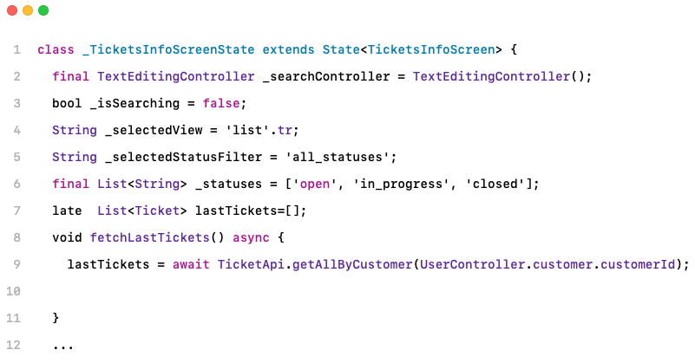
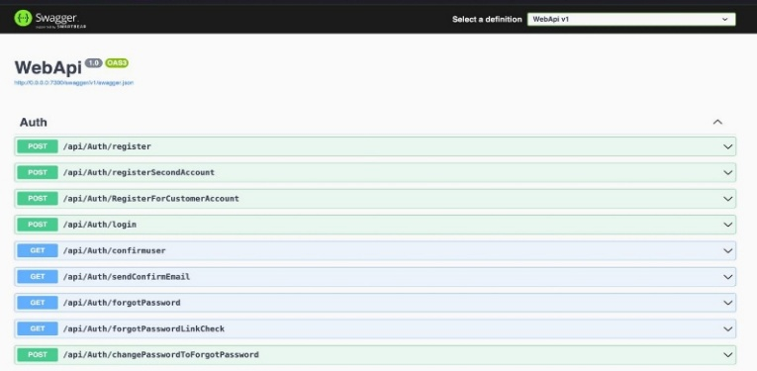
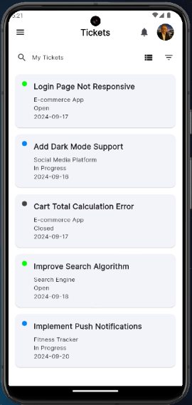
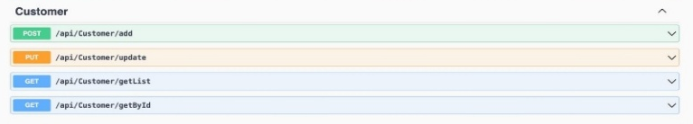
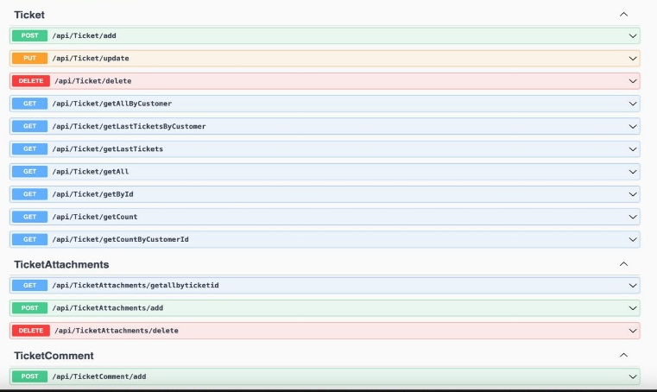
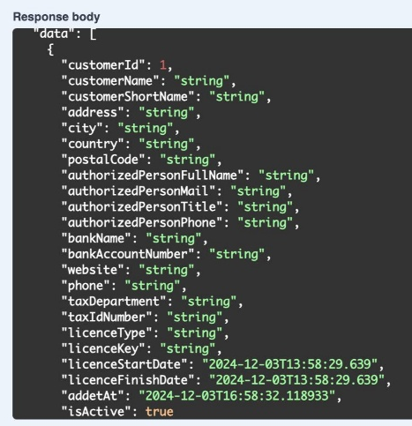
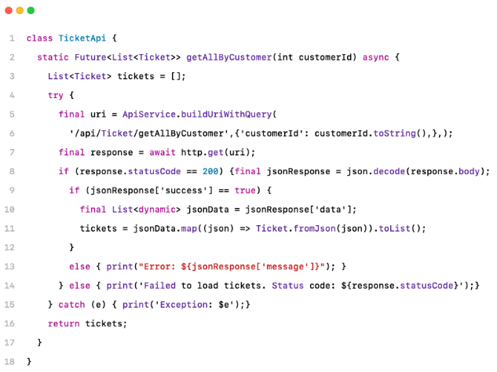
Portal Intellium Mobile
TicketAPI ve Listeleme Fonksiyonları
TicketAPI Kullanım Alanları :
Admin ve müşteri bazlı ticket verilerini listeleme.
Ticket verileri için filtreleme ve arama fonksiyonlarını yönetme.
Ana Metodlar :
getList() : Admin kullanıcıların tüm ticket'ları listelemesi için kullanılır.
HTTP İsteği : ApiService.get ile /api/Ticket/getAll endpoint'ine GET isteği gönderilir.
Yanıt Değerlendirme : Yanıt statusCode değerine göre JSON formatında ayrıştırılır.
Veri Ayrıştırma : JSON yanıtı, Ticket.fromJson(json) metodu ile List olarak dönüştürülür.
Hata Yönetimi : Hatalar try-catch bloğu ile yakalanıp konsola yazdırılır..
getAllByCustomer() : Belirli bir müşteriye ait ticket verilerini listeleme için kullanılır.
URI Oluşturma: customerId parametresiyle /api/Ticket/getAllByCustomer endpoint'ine GET isteği yapılır.
Yanıt Değerlendirme: Gelen yanıt JSON formatında ayrıştırılır.
Veri Ayrıştırma: JSON verileri Ticket nesnelerine dönüştürülür ve bir listeye eklenir.
Hata Yönetimi: Hatalar try-catch ile ele alınır ve konsola yazılır.
TicketsInfoScreen Entegrasyonu :
Kullanıcı Deneyimi - Müşteri Bazlı Listeleme :
getAllByCustomer() metodu ile veriler çekilir ve ekrana liste halinde yansıtılır.
Kullanıcılar, liste üzerinde ticket’ların detaylarını görüntüleyebilir.
Arama ve Filtreleme :
Arama : Kullanıcı, metin alanı kullanarak belirli ticket isimlerini arayabilir.
Filtreleme : Ticket verileri belirli kriterlere göre filtrelenebilir.

Slide 14



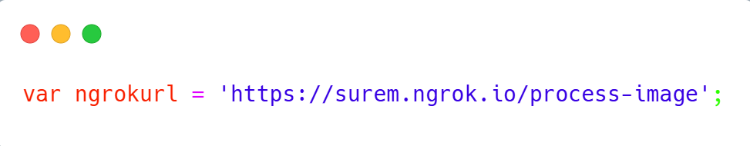
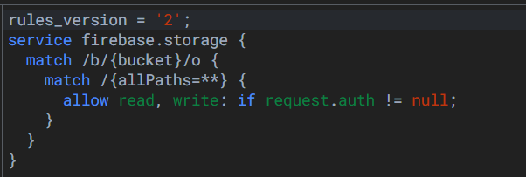
SUREM+
Kullanıcı Rolleri ve İşlevleri:
User (Kullanıcı):
Görüntülerın kalitesini yüksek çözünürlüğe dönüştürmek için resim yükleyebilir.
Sonuçları görüntüleyebilir ve kaydedebilir.
Model çıktılarını test ederek geri bildirimlerde bulunabilir.
Teknik Özellikler:
Yapay Zeka Modeli :
SRCNN (Super-Resolution Convolutional Neural Network): Görüntülerin çözünürlüğünü artırmak için kullanılacak.
TensorFlow ve Pytorch kütüphaneleriyle geliştirilecek.
Düşük ve yüksek çözünürlüklü veri çiftleriyle model eğitilecek.
API Entegrasyonu :
Modelden gelen çıktıları Flutter uygulamasına aktarmak için RESTful API tasarlanacak.
Flask server altyapısı kullanılacak.
Flutter Uygulaması :
Kullanıcı dostu arayüz tasarımı.
Firebase Hizmetleri :
Authentication : Kullanıcı kimlik doğrulama desteği.
Storage : Dosya yükleme ve saklama işlemleri.

Slide 15
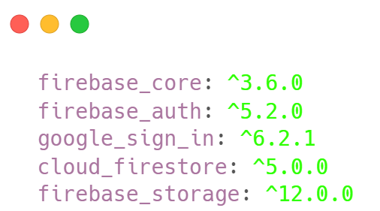
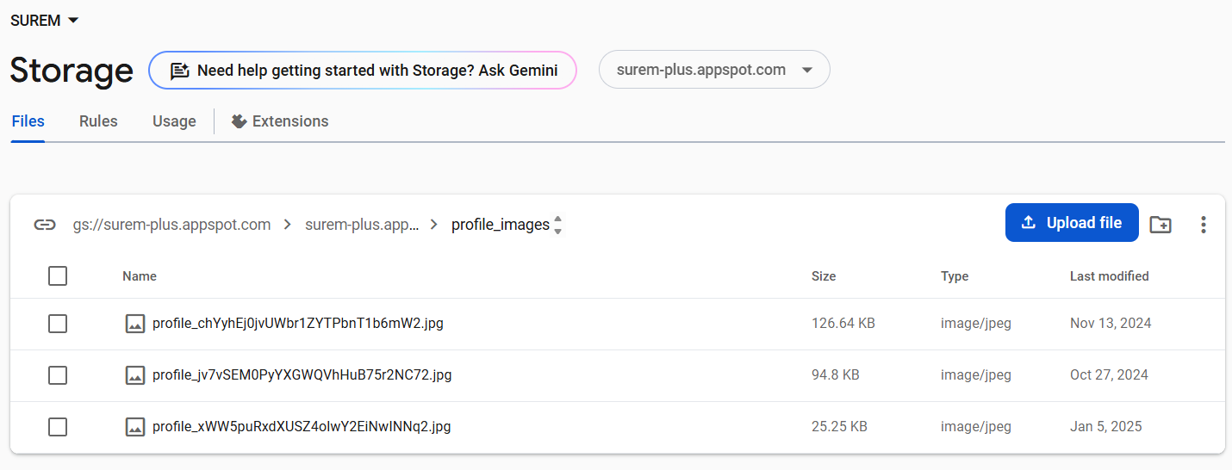
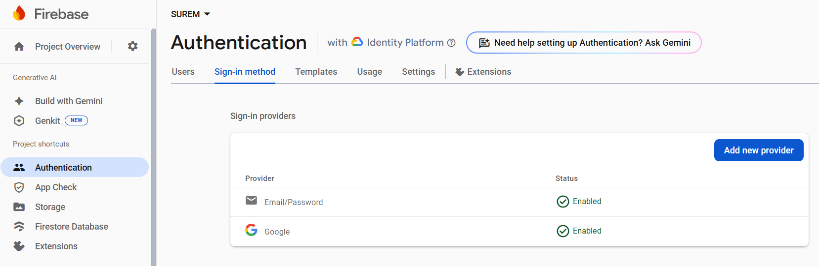
SUREM+
Giriş (Login) Sayfası ve Firebase Entegrasyonu
Firebase :
Firebase, Google tarafından sunulan bir platformdur ve mobil uygulamalarda kullanıcı kimlik doğrulama, veritabanı ve dosya depolama hizmetleri sağlar.
E-posta sağlayıcısı (email provider) eklenerek Firebase Authentication kullanıldı.
npm install -g firebase-tools komutuyla Firebase CLI kuruldu.
firebase login ile giriş yapıldı. - Projeyi bağlamak için firebase init
pubspec.yaml dosyasına gerekli kütüphaneler eklendi
flutterfire configure komutu ile Firebase projesi entegre edildi.
Login Sayfası ve Geliştirme :
Login Sayfası :
Firebase Authentication ile e-posta ve şifre doğrulaması yapıldı.
TextEditingController kullanılarak kullanıcıdan giriş bilgileri alındı.
WelcomePage :
Animasyonlu logo, dil değiştirme ve tema değiştirme butonları eklendi.
Locale ve Theme Controller ile sayfa işlevselleştirildi.
HomePage :
Kullanıcıya resim seçme ve görüntüleme imkanı sağlandı.
API entegrasyonu ile işlem sonuçları ekranda gösterildi.
PorfileScreen :
Firebase'den gelen verilerle profil bilgileri gösterildi.
Firebase Storage ile resim yükleme işlemi sağlandı.
Kullanıcı İşlemleri :
Kullanıcı Bilgisi Değiştirme :
Kullanıcı ismi değiştirme ve şifre değiştirme fonksiyonları eklendi.
Responsive Tasarım :
Farklı cihaz boyutlarına göre sayfa düzenlemeleri yapıldı.

Slide 16
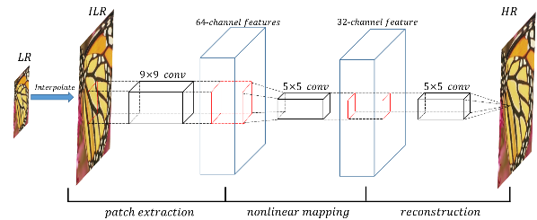



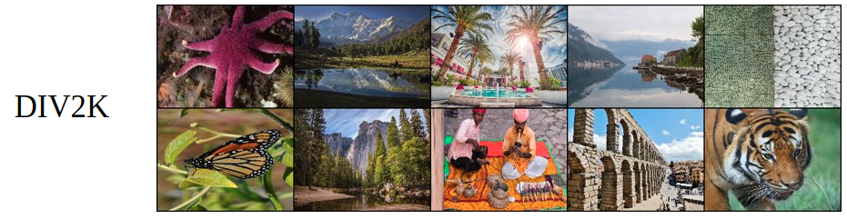
SUREM+
Yapay Zeka Modeli ve Super-Resolution
Super-Resolution Modeli :
Amaç :Düşük çözünürlüklü görüntüleri yüksek çözünürlüklü hale getirmek.
Yöntem : Super-resolution, bulanık ve piksel yoğunluğu düşük görüntüleri netleştiren bir tekniktir.
Bu işlem, Konvolüsyonel Sinir Ağı (CNN) gibi sinir ağları kullanılarak yapılır. Model, görüntüdeki eksik detayları tahmin eder ve yeniden oluşturur.
Model : Proje kapsamında SRCNN (Super-Resolution Convolutional Neural Network) kullanılacak.
Bu model, düşük çözünürlüklü görüntüleri analiz eder ve yüksek çözünürlüklü versiyonlarını üretir.
Veri Kümesi: DIV2K :
2K çözünürlükte 800'den fazla yüksek kaliteli görüntü içerir.
Bu veri seti, düşük çözünürlüklü ve yüksek çözünürlüklü resim çiftleriyle modelin eğitimine olanak tanır.
Modelin doğruluğunu artırmak ve detayları doğru bir şekilde tahmin etmek için idealdir.
Eğitim Süreci :
Veri Hazırlığı: Resimler uygun boyutlarda ( 64x64 veya 128x128) yeniden boyutlandırılacak.
Model Yapılandırması: SRCNN, düşük çözünürlüklü görüntülerden yüksek çözünürlüklü görüntüler üretmek için yapılandırılır.
Eğitim: Düşük çözünürlüklü görüntüler, yüksek çözünürlüklü karşılıklarıyla karşılaştırılarak model eğitilecek.
Google Colab: Eğitim için Colab'da GPU/TPU kullanılarak model eğitilecek ve sonuçlar hızla gözlemlenecek.

Slide 17
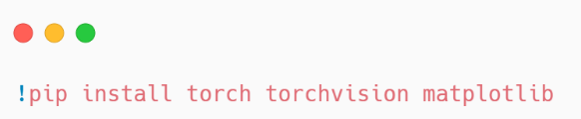
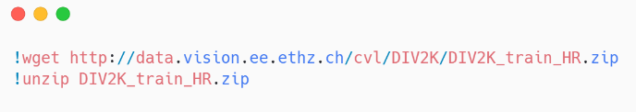
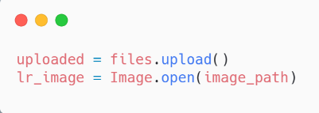
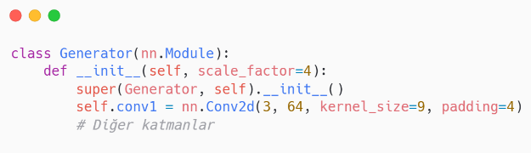
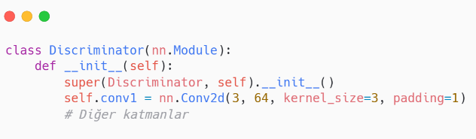
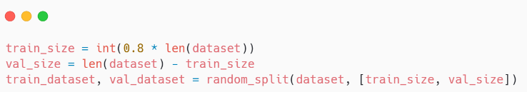
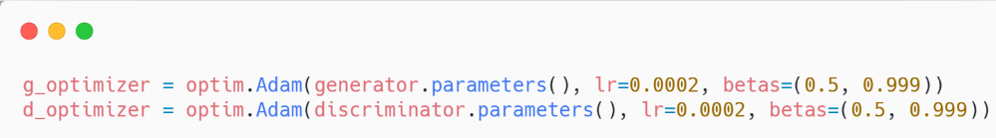
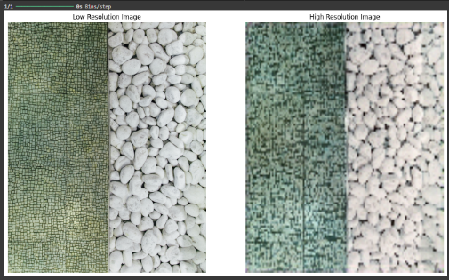



SUREM+
Super-Resolution Modeli: Proje Adımları
Google Colab Ortamının Hazırlanması :
Kütüphaneler Kurulumu: PyTorch, Torchvision, Matplotlib gibi kütüphaneler pip install komutları ile kuruldu.
Veri Setinin İndirilmesi ve İşlenmesi :
DIV2K Veri Seti İndirme: Yüksek çözünürlüklü resimler, wget komutu ile indirildi ve zip dosyası açıldı.
Veri Seti Yapılandırması: DIV2K veri seti, düşük ve yüksek çözünürlüklü görüntü çiftleri oluşturacak şekilde işlenerek, DIV2KDataset sınıfı ile yükleme yapıldı.
Model Yapısı: Generator ve Discriminator :
Generator Yapısı: Düşük çözünürlüklü görüntüleri yüksek çözünürlüklü hale getirmek için 7 konvolüsyonel katman kullanıldı.
Son katman, çözünürlüğü artırmak için Upsample fonksiyonu içeriyor.
Discriminator Yapısı: Gerçek ve sahte görüntüleri ayırt etmek için 6 konvolüsyonel katman ve bir tam bağlantılı katman kullanıldı.
Eğitim Süreci ve Optimizasyon :
Veri Setinin Eğitim ve Doğrulama Setlerine Ayrılması: Veri seti %80 eğitim ve %20 doğrulama için bölündü.
Eğitim Optimizasyonu ve Kayıp Fonksiyonları: Adam optimizasyonu kullanılarak model eğitildi. MSELoss ve BCELoss kayıpları ile eğitim gerçekleştirildi.
Eğitim ve Görselleştirme:
Model Eğitimi: Generator ve discriminator'lar her epoch'ta güncellenerek, kayıplar takip edildi ve model çıktılarını görselleştirdi.
Kayıp Görselleştirmesi: Eğitim ve doğrulama kayıpları grafikleştirildi.
Model Testi ve Sonuçlar:
Test Görseli Seçimi: Eğitim sonrasında, düşük çözünürlüklü bir görüntü seçilerek model test edildi.
Çıktı ve Bulanıklık: İlk test sonuçları bulanık çıktı, bu nedenle modelin üzerine geçilip düzeltmeler yapılması planlandı.

Slide 18






SUREM+
Flask ve Ngrok ile Süper Çözünürlük API Sunucusu
Teorik Arka Plan:
Flask : Python tabanlı web uygulamaları geliştirmek için kullanılan hafif bir framework. RESTful API'ler oluşturmayı kolaylaştırır.
Ngrok : Yerel sunucuları internete açarak test ve erişim sağlar.
Çalışma Ortamı ve Gereksinimler:
Google Colab : Flask sunucusu Colab’da çalıştırıldı. Ngrok ile dışarıdan erişim sağlandı.
Kütüphane Kurulumları: Gerekli kütüphaneler Colab’da kuruldu:
API Yapısı :
Model Yükleme : TensorFlow ile SRCNN modeli tanımlandı ve ağırlıklar yüklendi. (surem.h5 )
Resim İşleme : /enhancer rotası, düşük çözünürlüklü görüntüleri modelden geçirip iyileştirilmiş bir görüntü döner.
Health Check : /health rotası ile sunucu durumu kontrol edilir.
Ngrok ile Tünel Oluşturma:
Ngrok ile Flask sunucusu internete açıldı ve URL sağlandı: public_url = ngrok.connect(port)

Slide 19
Teşekkür Edilen Kişiler ve Kurumlar
Intellium Bilişim Teknolojileri A.Ş.:
Bana bu staj fırsatını sağlayarak hem teknik hem de kişisel gelişimime katkıda bulunduğu için.
Sorumlu Mühendis Ali Kılıç ve Turgut Azçelik Yürek:
Süreç boyunca verdikleri destek ve yönlendirmeler için.
Kürşet Demir Delen ve Ömer Temel: Teknik bilgiler ve yardımları için.
Fırat Üniversitesi Yazılım Mühendisliği Fakültesi: Eğitimim süresince kazandırdığı altyapı ve staj yönlendirmeleri için.
AHMED SALIH
200290604

Slide 20
Dinlediğiniz için Teşekkürler
AHMED SALIH
200290604

